Slide 1
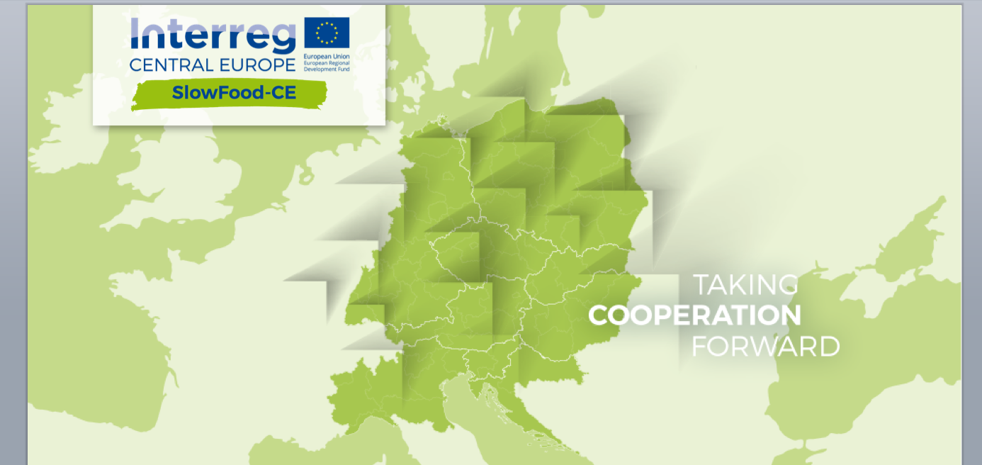
CORSO di formazione sulla VALORIZZAZIONE
DEL PATRIMONIO CULTURALE GASTRONOMICO

Slide 2
Corso di formazione sulla valorizzazione
del patrimonio culturale gastronomico
Finalità del corso e fasi di progetto
Valorizzazione: cosa significa?
L’approccio di Slow Food alla valorizzazione
Come valorizzare: 4 aree

Slide 3
Finalità del corso
Il corso è finalizzato a fornire alcuni concetti di base e buone pratiche per una valorizzazione sostenibile del patrimonio culturale gastronomico di un territorio

Slide 4
Fasi di progetto
Siamo nella seconda fase di sviluppo del progetto Slow Food-CE
Noi siamo qui
IDENTIFICAZIONE/MAPPATURA
VALORIZZAZIONE
AZIONE PILOTA
STRATEGIA TRANSAZIONALE
WPT1
WPT2
WPT3
WPT4

Slide 5
Corso di formazione sulla valorizzazione
del patrimonio culturale gastronomico
Finalità del corso e fasi di progetto
Valorizzazione: cosa significa?
L’approccio di Slow Food alla valorizzazione
Come valorizzare: 4 aree

Slide 6
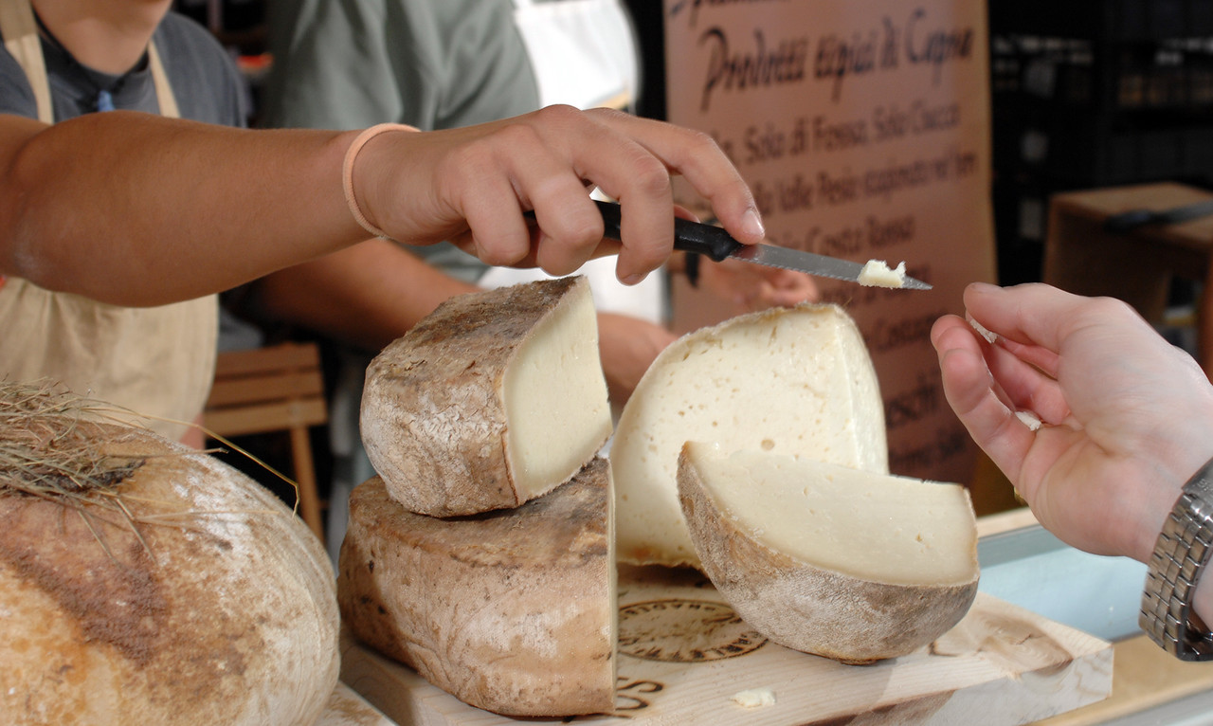
Valorizzazione: cosa significa?
Tutte le tecniche e le metodologie che aumentano il valore di un prodotto e la gestione e promozione mediante cui si trasmette questo valore ai beneficiari.
La valorizzazione è anche l’educazione che serve ad aumentare la conoscenza e,
di conseguenza, la capacità di beneficiarne.
Cosa si valorizza:
Beni materiali
Beni immateriali (tradizioni, conoscenza …)

Slide 7
Corso di formazione sulla valorizzazione
del patrimonio culturale gastronomico
Finalità del corso e fasi di progetto
Valorizzazione: cosa significa?
L’approccio di Slow Food alla valorizzazione
Come valorizzare: 4 aree

Slide 8
L’approccio di Slow Food alla valorizzazione
Cosa valorizzare?
2 criteri principali per un prodotto alimentare
1. BUONO
2. A RISCHIO DI ESTINZIONE

Slide 9
L’approccio di Slow Food alla valorizzazione
Quali sono gli elementi principali del processo
di valorizzazione?
Elementi
chiave
Prodotto
Chi lo produce
Aree di produzione
Aspetti culturali
Attori
Slow Food = facilitatore del
processo
Produttori = attore principale
Consumatori = co-produttori
Fattori di successo
Educazione
Migliorare competenze tecniche
Fornire competenze di comunicazione (storytelling)
Lavoro di rete con altri produttori
Comunità/territorio

Slide 10
Corso di formazione sulla valorizzazione
del patrimonio culturale gastronomico
Finalità del corso e fasi di progetto
Valorizzazione: cosa significa?
L’approccio di Slow Food alla valorizzazione
Come valorizzare: 4 aree

Slide 11
Come valorizzare
Attraverso progetto SF-CE sono state individuate delle MACRO-AREE per raggruppare gli interventi di valorizzazione (Azioni Pilota)
Buone pratiche
Progetti (metodologie e strumenti) sviluppati da Slow Food utili per ispirare lo sviluppo delle Azioni Pilota
MERCATI PUBBLICI
MERCATO DELLA TERRA
CUOCHI E CHEF
ALLEANZA DEI CUOCHI
TURISMO SOSTENIBILE
SLOW TRAVEL
EDUCAZIONE
EDUCAZIONE SENSORIALE

Slide 12
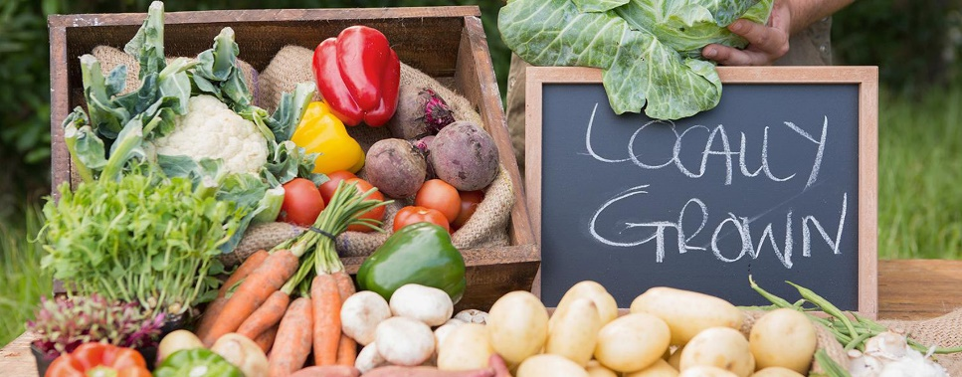
Mercati pubblici
Qual è il loro ruolo
nella valorizzazione
del patrimonio culturale gastronomico?
Vendita diretta (dai produttori ai consumatori)
Le comunità urbane incontrano gli agricoltori
Prodotti specifici di alta qualità
Multifunzionalità vendita, acquisto, incontro, scambio di conoscenze, formazione, degustazioni, lavoro in rete, creazione di community
Notes:
Per discutere ulteriormente di questo argomento:
- presentate Slow Food Markets come buona pratica di questo cluster; le informazioni da presentare sono reperibili alla pagina web https://www.fondazioneslowfood.com/en/what-we-do/earth-markets/
- stampate ed esponete le «linee guida» - il documento può essere scaricato qui → http://www.granaidellamemoria.it/edu/pluginfile.php/464/mod_page/content/22/PUBLIC%20MARKETS_The%20guidelines.pdf

Slide 13
Cuochi e chef
Qual è il loro ruolo
nella valorizzazione
del patrimonio culturale gastronomico?
creare relazioni di mutua collaborazione con produttori sostenibili, locali, di piccola scala;
promuovere la sostenibilità del consumo alimentare, informando i consumatori sulla biodiversità, sull’impronta ambientale, su colture e pesca sostenibili, sul consumo responsabile della carne ecc.
Notes:
Per discutere ulteriormente di questo argomento:
presentare Slow Food Chefs’ Alliance di questo cluster; le informazioni da presentare sono reperibili alla pagina web https://www.fondazioneslowfood.com/en/what-we-do/slow-food-chefs-alliance/
mostrate i video reperibili in Moodle → http://www.granaidellamemoria.it/edu/mod/page/view.php?id=176
- stampate ed esponete le «linee guida» - il documento può essere scaricato qui → http://www.granaidellamemoria.it/edu/pluginfile.php/476/mod_page/content/25/COOKS%20AND%20CHEFS_The%20guidelines.pdf

Slide 14
Turismo sostenibile
Qual è il suo ruolo
nella valorizzazione
del patrimonio culturale gastronomico?
Effettuare un uso ottimale delle risorse ambientali, mantenendo processi ecologici essenziali
Conservare il patrimonio naturale e la biodiversità
Rispettare l'autenticità socio-culturale delle comunità ospitanti
Garantire operazioni economiche fattibili e a lungo termine, offrendo benefici socio-economici a tutti gli stakeholder secondo un’equa ripartizione
Notes:
Per discutere ulteriormente di questo argomento:
presentate Slow Food Travel come buona pratica di questo cluster; le informazioni da presentare sono reperibili alla pagina web https://www.fondazioneslowfood.com/en/what-we-do/slow-food-chefs-alliance/
mostrate i video reperibili in Moodle → http://www.granaidellamemoria.it/edu/mod/page/view.php?id=176
- stampate ed esponete le «linee guida» - il documento può essere scaricato qui → http://www.granaidellamemoria.it/edu/pluginfile.php/479/mod_page/content/34/SLOW%20TRAVEL_The%20guidelines.pdf

Slide 15
Educazione
Qual è il suo ruolo
nella valorizzazione
del patrimonio culturale gastronomico?
Riconoscere la tradizione culturale ed ecosistemica come bene comune da valorizzare e trasmettere.
Aumentare la consapevolezza circa l’uso sostenibile del patrimonio culturale
Aumentare il senso di appartenenza al patrimonio culturale, sviluppando progetti che promuovano cultura e emozioni attraverso la valorizzazione dei diversi elementi di un territorio
Sviluppare e promuovere reti che includano scuole, autorità pubbliche, istituzioni culturali e il territorio in cui operano
Sviluppare “percorsi” esperienziali focalizzati sulla comprensione dei territori come “bene culturale diffuso”
Notes:
Per discutere ulteriormente di questo argomento:
Presentate Slow Food Education Manifesto (il documento può essere scaricato qui → http://slowfood.com/filemanager/official_docs/SlowFood_Education_manifesto.pdf
Per maggiori informazioni sull’approccio Slow Food relativo alla formazione, consultare il manuale → http://slowfood.com/filemanager/Education/ENG_manuale.pdf

